Slide 1


دعم التعلمات الأساس
– اللغة العربية –
المستوى
3
المسار 1
لبنة كلمة
الحصة 4
نسخة تجريبية خاصة بمؤسسات الريادة غير نهائية
- نسخة قيد التطوير -

Slide 2


خاص بالأستاذ(ة)
توجيهات لاستعمال العرض
شرائح خاصة بالأستاذ(ة)
إرشادات للشروحات والتعليمات التي يجب على الأستاذ(ة) قولها
أمثلة على التوجيهات للأستاذ(ة)
يطلب من التلاميذ قراءة الكلمات

Slide 3


أهـــداف الـحـصة
في نهاية حصة اليوم، سيكون 80% من المتعلمين على الأقل قادرين على:
توظيف معجم عن المدينة والقرية لكتابة كلمات وجمل؛
.
قراءة سلسلة كلمات وجمل بطلاقة؛
إكمال جمل وقراءتها، ونقلها.

Slide 4








أيقونات توجيهية
هذا النشاط مرتبط بتوظيف الألواح.
العمل الجماعي التفاعلي
يمر الأستاذ بين الصفوف
العمل الثنائي
عمل فردي على الكراسة
أصغي إلى أستاذي وألاحظ ما يفعله.
أُحَضِّرُ لوازمي المدرسية قبل بداية الدرس.
العمل في مجموعات صغرى

Slide 5



العدة اللازمة للحصة
الدفتر
اللوحة
الكراسة
بطاقات الكلمات

Slide 6

 |  | افتتاح الحصة: تعلم سلوك اليوم التصريح بالهدف
 |  | نشاط اعتيادي: إملاء كلمات تتضمن التضعيف والمدود
 |  | تحدث وإغناء المعجم: قراءة الصورة: ملاحظة لوحة القرية والتعبير عنها
 |  | أنشطة القراءة والكتابة: قراءة سلسلة الكلمات بطلاقة؛ قراءات فردية؛ إكمال جمل وقراءتها بطلاقة؛ كتابة: إكمال جمل ونقلها.
 |  | لعبة: - لعبة القفز على الكلمات
 |  | اختتام الحصة: - تذكير بالواجبات المنزلية وتبصر الحصة.
هيكلة الحصة
3 دقائق
05 دقيقة
15 دقيقة
40 دقيقة
5 دقائق
دقيقتان

Slide 7

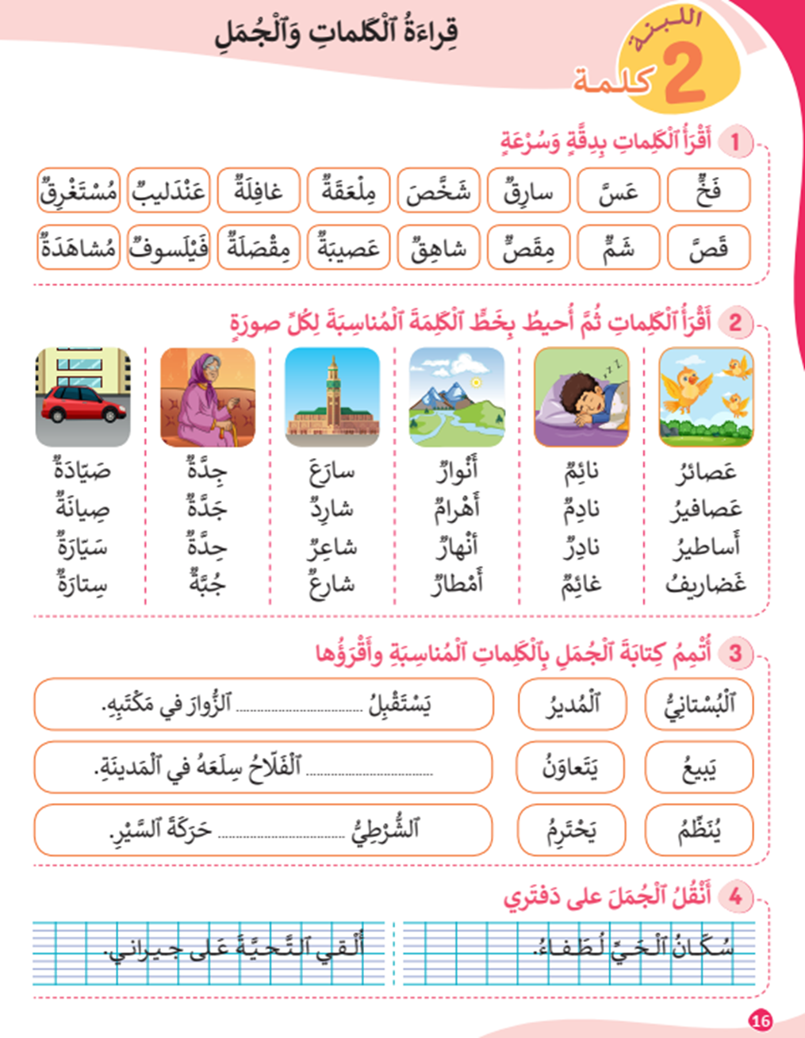
تتذكرون النشاط المنزلي الذي كلفتكم به نهاية الحصة السابقة الصفحة 16. سأراقب ما قمتم به، قبل أن نبدأ حصة اليوم.
في منزلي سأقوم ب:
1- قراءة سلسة الكلمات في النشاطين 1 و2 عدة مرات؛
2- أتمم إحاطة الكلمات المناسبة للصور في النشاط رقم2؛
3- أقرأ الجمل في النشاط 3 بسرعة ودقة؛
4- أنقل الجملتين الواردتين في النشاط 4 على دفتري بخط جميل؛
5- أستعد لعرض إنجازي على أستاذي في الحصة المقبلة.

Slide 8
1
افتتاح الحصة

Slide 9
مرحبا بكم، سننطلق في حصة اللغة العربية.
سلوك اليوم
تذكير بشروط استعمال الألواح

Slide 10




سنتذكر اليوم شروط استعمال الألواح، خذوا ألواحكم لنطبق الشروط التي تعرفتم عليها سابقا.
أحضر اللوحة والطبشور/القلم كل يوم إلى الفصل؛
أستخرج لوحتي بهدوء عند ظهور أيقونة اللوحة؛
أنتبه لإشارات أستاذي عند استعمال الألواح:
الإشارة الأولى: ارفعوا الأقلام/الطباشير؛ فكروا، واكتبوا الإجابة؛
الإشارة الثانية: ارفعوا الألواح كلكم دفعة واحدة، هكذا؛
الإشارة الثالثة: اخفضوا الألواح فإن إجابتكم صحيحة؛
بالنسبة للذين ما زالت ألواحهم مرفوعة، فإن إجابتهم خاطئة؛
انتبهوا جيداً لعملية التصحيح للحصول على إجابة صحيحة في المرة القادمة؛
أمسح لوحتي عند الانتهاء من توظيفها، وأضعها في مكانها.

Slide 11

يصرح الأستاذ بالهدف من الحصة بشكل واضح ومختصر. ويمكن تسجيله على جانب من السبورة.
في حصة اليوم سنعمل جميعا على تحقق الهدف الآتي:

Slide 12
2
إملاء
نشاط اعتيادي

Slide 13

سأملي عليكم بعض الكلمات مما رأيناه سابقا. خذوا ألواحكم واستعدوا.
اُكتبوا : مقص

Slide 14

الكل يرفع اللوحة عند الإشارة، لكي نصحح جميعا.
مِقَصٌّ
لاحظوا جيدا، وصححوا

Slide 15
اُكتبوا : شاهق

Slide 16
الكل يرفع اللوحة عند الإشارة، لكي نصحح جميعا.
شاهِقٌ
لاحظوا جيدا، وصححوا

Slide 17
اُكتبوا : نائم

Slide 18
الكل يرفع اللوحة عند الإشارة، لكي نصحح جميعا.
نائِمٌ
لاحظوا جيدا، وصححوا

Slide 19
اُكتبوا : جدة

Slide 20
الكل يرفع اللوحة عند الإشارة، لكي نصحح جميعا.
جَدَّةٌ
لاحظوا جيدا، وصححوا

Slide 21
3
قراءة الصورة: لوحة المدينة
تحدث وإغناء المعجم

Slide 22

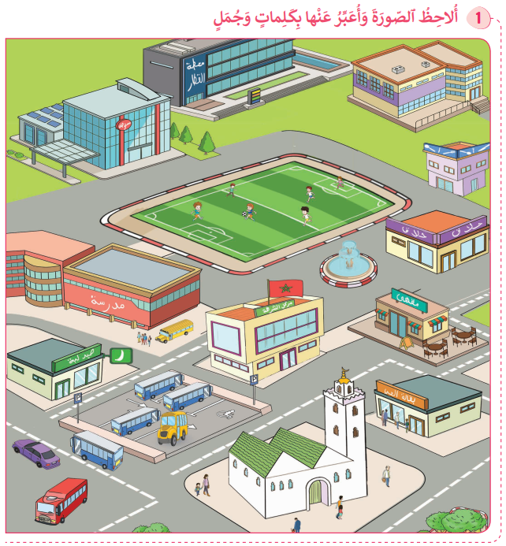
انتبهوا؛ سأقوم بملاحظة الصورة، ثم أشير إلى عنصر جديد منها، وأعبر عنه بكلمة واحدة. مثلا: صيدلية، وأركب الكلمة في جملة.

Slide 23

يكتب الأستاذ الكلمة والجملة على السبورة، ويقرأ بالموازاة مع الكتابة.
يَشْتَري اؐلْمَريضُ اؐلدَّواءَ مِنَ اؐلصَّيْدَلِيَّةِ.
صَيْدَلِيَّةٌ

Slide 24
الآن دوركم! كل واحد منكم سيعبر عن عنصر جديد من عناصر الصورة بكلمة واحدة، ويركب الكلمة في جملة.

Slide 25

يشجع الأستاذ المتعثرين على التحدث، ويساعدهم على صياغة الجمل.

Slide 26


يكتب الأستاذ على السبورة الكلمات والجمل التي توصل إليها المتعلمون، ثم ينتدب بعض المتعلمين للقراءة . مثلا:
يَشْتَري اؐلْمَريضُ اؐلدَّواءَ مِنَ اؐلصَّيْدَلِيَّةِ.
صَيْدَلِيَّةٌ
..................................
مَسْجِدٌ
............................
حافِلاتٌ

Slide 27
4
  قراءة سلسلة الكلمات بطلاقة؛
  قراءات فردية؛
  إكمال الجمل بكلمات؛
  كتابة: نقل الجمل.
أنشطة القراءة والكتابة

Slide 28
انتبهوا جيدا، سأعرض مجموعة من الكلمات وأقرؤها، عليكم قراءتها مثلي.
قَيْظٌ
بَيْضٌ
بَطٌّ
أَسْماءُ
هِوايَةٌ
خُطوطٌ

Slide 29
الآن دوركم. يطلب من المتعلمين قراءة الكلمات على السبورة بترتيب وبدونه، مع تصحيح الأخطاء.
قَيْظٌ
بَيْضٌ
بَطٌّ
أَسْماءُ
هِوايَةٌ
خُطوطٌ

Slide 30

سننتقل إلى سلسلة كلمات أخرى، عليكم قراءتها أولا بشكل هامس في ثنائيات: أقرأ لزميلي.
سَنابِلُ
مِحْراثٌ
بئْرٌ
مَزْرَعَةٌ
خَروفٌ
نَهْرٌ

Slide 31

قراءات فردية جهرية، مع التصحيح.
سَنابِلُ
مِحْراثٌ
بئْرٌ
مَزْرَعَةٌ
خَروفٌ
نَهْرٌ

Slide 32

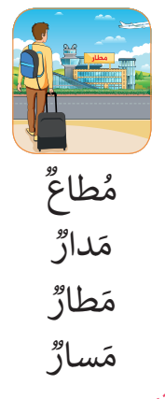

انتبهوا جيدا، سأعرض مجموعة من الكلمات وأقرؤها، ثم أحيط بخط الكلمة المناسبة للصورة، وأركبها في جملة.
وَصَلَ اؐلمُسافِرُ إِلَى اؐلمَطَارِ قَبْلَ مَوْعِدِ إِقْلاَعِ اؐلطّائِرَةِ.

Slide 33

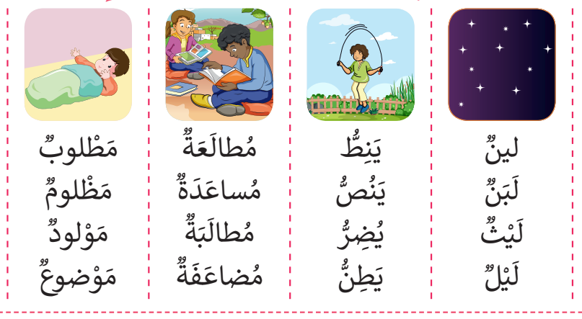
الآن دوركم، في مجموعات، اقرؤوا الكلمات أولا قراءة هامسة، قبل تحديد الكلمة المناسبة. ثم ركبوا الكلمات في جمل مفيدة.

Slide 34
لنصحح جماعة على السبورة.

Slide 35
قراءات فردية جهرية للكلمات والجمل المتوصل إليها. المجموعة الفائزة من وجدت جملا صحيحة. مثلل
تَظْهَرُ ؐالنُّجومُ في ؐاللَّيْلِ.
لَيْلٌ
يَنِطُّ اؐلطِّفْلُ عَلى اؐلحَبْلِ نَطّاً.
يَنِطُّ
يُحِبُّ اؐلمُجْتَهِدُ ؐالْمُطالَعَةَ في أوْقاتِ ؐالْفَراغِ.
مُطالَعَةٌ
رُزِقَ جارُنا بِمَوْلودٍ جَديدٍ.
مَوْلودٌ

Slide 36
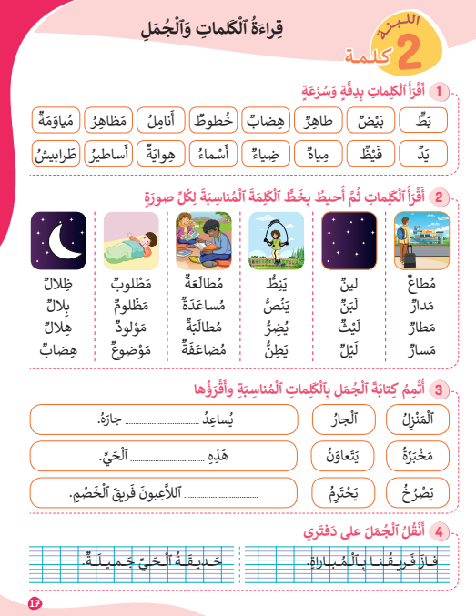
الآن، خذوا كراساتكم على الصفحة رقم: 17
أنشطة قرائية على الكراسات

Slide 37

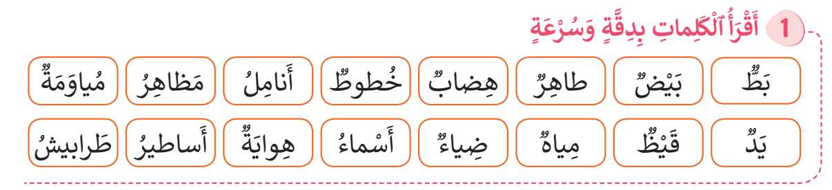
في ثنائيات كل واحد يقرأ لزميله قراءة هامسة كلمات النشاط رقم 1, سأمر بين الصفوف لتتبع قراءاتكم.

Slide 38

قراءات فردية مع التصحيح، كل متعلم يقرأ سطرا.

Slide 39

الآن ستنجزون فرديا الجزء الأخير من النشاط 2 . أحيط بخط الكلمة المناسبة للصورة، وأركبها في جملة

Slide 40
عند إشارتي كل واحد يعرض جوابه على زميله ويناقشه

Slide 41
عند الإشارة نصحح جماعة على السبورة. تقبل جميع الجمل المفيدة، وتصحح الجمل الخاطئة شفهيا
رَأَيْنا هِلالَ شَهْرِ رَمَضانَ.

Slide 42

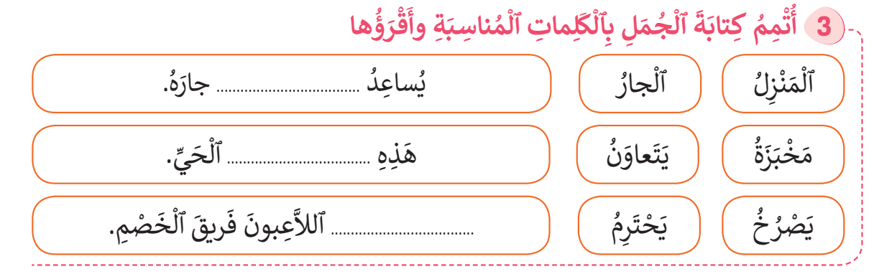
الآن على كراساتكم، أكملوا الجمل(النشاط3) انطلاقا من الكلمتين. سأمر بين الصفون لتتبع عملكم.

Slide 43

الآن في ثنائيات، كل متعلم يعرض على زميله الجواب الذي توصل إليه، ويناقش معه.

Slide 44

تصحيح جماعي على السبورة.
اؐلْجارُ
مَخْبَزَةُ
يَحْتَرِمُ

Slide 45
قراءات فردية جهرية للجمل الصحيحة.
اؐلْجارُ
مَخْبَزَةُ
يَحْتَرِمُ

Slide 46

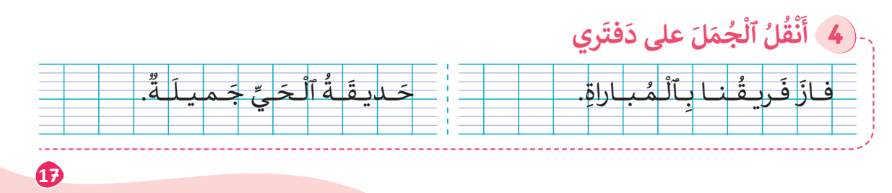
انتبهوا، سأقرأ الجملتين في النشاط رقم4 وأشرح لكم كيف نكتبها،، وستفعلون مثلي في منازلكم على دفاتركم

Slide 47
قراءات فردية جهرية للجملتين مع تصحيح الاخطاء

Slide 48

خذوا ألواحكم، كل واحد منكم يكتب كلمة جديدة تعلمها هذا اليوم:
أكتب على لوحتي كلمة جديدة تعلمتها هذا اليوم:

Slide 49

القفز على الكلمات
5
ألعاب

Slide 50
يعد الأستاذ والتلاميذ بطاقات الكلمات بشكل قبلي، مع توظيف الكلمات التي تم ترويجا في حصة اليوم؛ لأجل ترسيخها؛
يمكن تركيب جمل قصيرة مفيدة انطلاقا من الكلمات، مع قراءتها بشكل متسلسل على الحجلة المرسومة على الأرض؛
يمكن وضع كلمات مبعثرة على الخانات وقراءتها، ثم مطالبة المتعلمين بإعادة الترتيب؛ لتكوين جمل مفيدة؛
يمكن الاجتهاد في تنويع ألعاب القفز بتوظيف البطاقات، مع استحضار البعد القرائي دائما.

Slide 51
الواجبات المنزلية
تبصر الحصة
6
اختتام الحصة

Slide 52

في منازلكم، ستشتغلون على الكراسة الصفحة: 17 سأراقب عملكم بداية الحصة الموالية إن شاء الله.
في منزلي سأقوم ب:
1- قراءة سلسة الكلمات في النشاط 1 عدة مرات؛
2- أحيط الكلمات المناسبة في النشاط رقم2؛
3- أنقل الجمل الواردة في النشاط 4 على دفتري بخط جميل؛
4- أستعد لعرض إنجازي على أستاذي في الحصة المقبلة.

Slide 53
أنهينا حصة اللغة العربية لهذا اليوم، شكرا لحسن تفاعلكم.
إلى اللقاء... نلتقي في الحصة القادمة إن شاء الله

Slide 54
تبصر الحصة
يسجل الأستاذ ملاحظاته عن الحصة على المذكرة اليومية، ومدى تفاعل المتعلمين مع مجرياتها؛
يسجل النسبة المئوية التي يقدرها لتحقق أهداف الحصة.

